Slide 1
Tes Praktik MSI
2026
AI AGENT
Awards
Layanan Calon Peserta & CRM Prospek
39/39
uji otomatis lulus, seluruh data fiktif
Verindra · 9 Nov 2026
Notes:
Buka: ini simulasi tes praktik. Perusahaan, KB, dan nomor HP fiktif; tidak ada pesan nyata yang dikirim. Solusi utama A1 (agent) terhubung ke A6 (CRM).

Slide 2
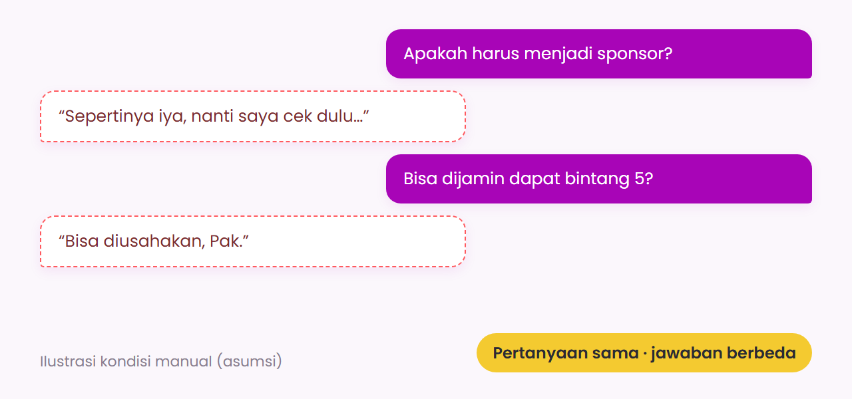
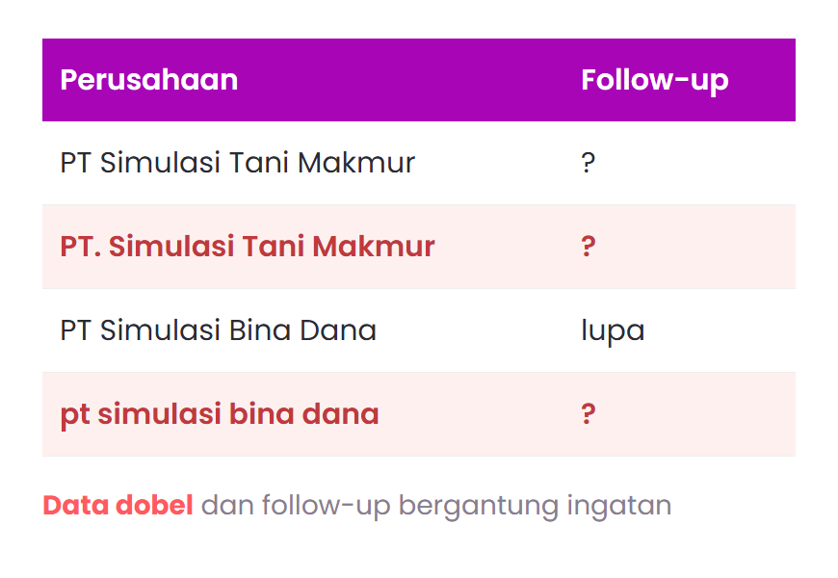
Tes Praktik MSI
2026
Masalah Awal yang Dipecahkan
Layanan awards menerima pertanyaan berulang, sementara data prospek dicatat manual oleh staf dan AE.
Jawaban tidak konsisten
Prospek dobel, follow-up lupa
Pertanyaan sponsor, bintang, harga, dan jadwal dijawab berulang; tanpa acuan, staf bisa salah berjanji.
Perusahaan yang bertanya ulang tercatat dua kali; tindak lanjut bergantung ingatan staf.
Notes:
Masalah awal (asumsi kondisi manual, bukan data MSI): pertanyaan berulang dijawab tidak konsisten dan berisiko berjanji soal tarif atau penghargaan; prospek yang bertanya ulang tercatat dobel; follow-up bergantung ingatan.

Slide 3

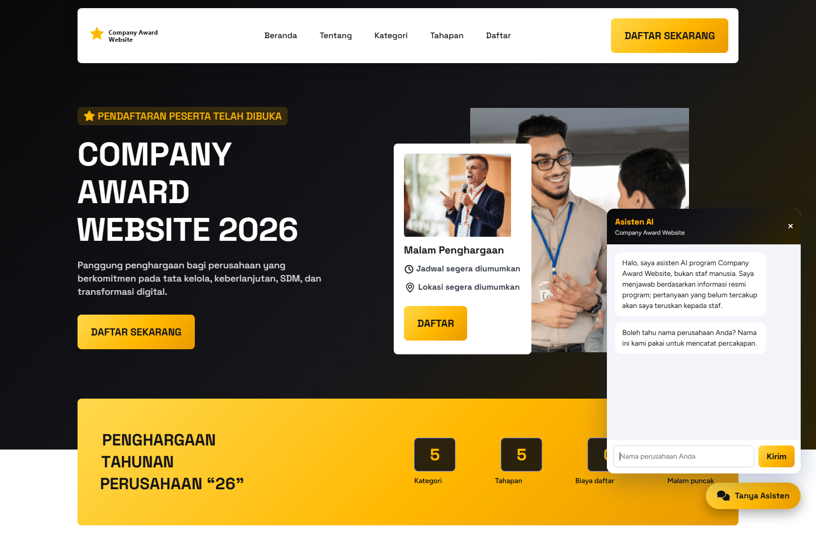
Tes Praktik MSI
2026
Solusi: AI Agent + CRM Awards
Satu alur dari pertanyaan sampai follow-up yang disetujui staf.
Asisten AI hanya menjawab dari 4 butir KB dan menyebut kodenya. Topik sensitif jadi tiket staf, prospek tercatat tanpa dobel, dan draf follow-up wajib disetujui.
Jawaban dari KB
Eskalasi ke staf
Prospek tanpa dobel
Draf disetujui staf
Notes:
Solusinya satu alur: asisten AI di situs menjawab hanya dari empat butir KB dan menyebut kodenya. Yang tidak boleh dijawab (tarif, jaminan, jadwal spesifik) menjadi tiket staf. Prospek dicocokkan agar tidak dobel. Draf follow-up dari AI tidak bisa dikirim sebelum disetujui staf.

Slide 4
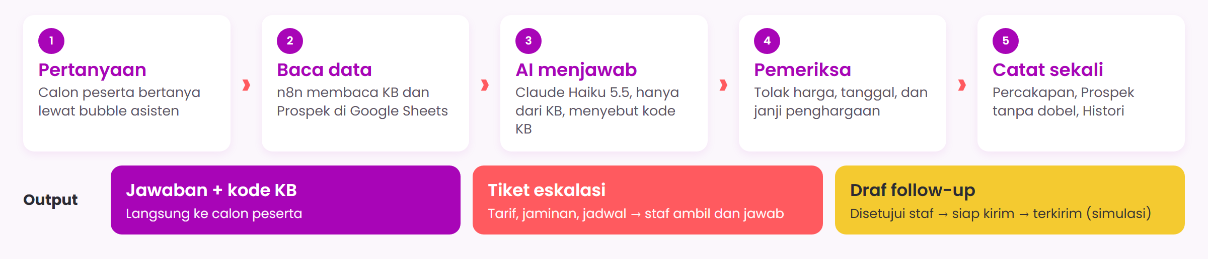
Tes Praktik MSI
2026
Alur Sistem
Bubble asisten
n8n + Claude AI
Gagal di tengah tidak meninggalkan data; coba ulang aman.
Google Sheets
Notes:
Lima langkah: pertanyaan, baca KB dan Prospek, AI menjawab, pemeriksa menolak harga/tanggal/janji, lalu semua dicatat dalam satu batchUpdate. Hasilnya tiga cabang: jawaban, tiket eskalasi, dan draf follow-up yang menunggu persetujuan.

Slide 5
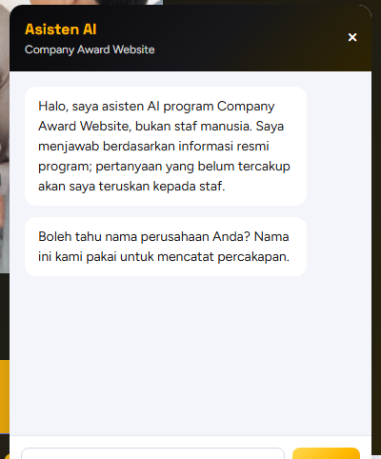
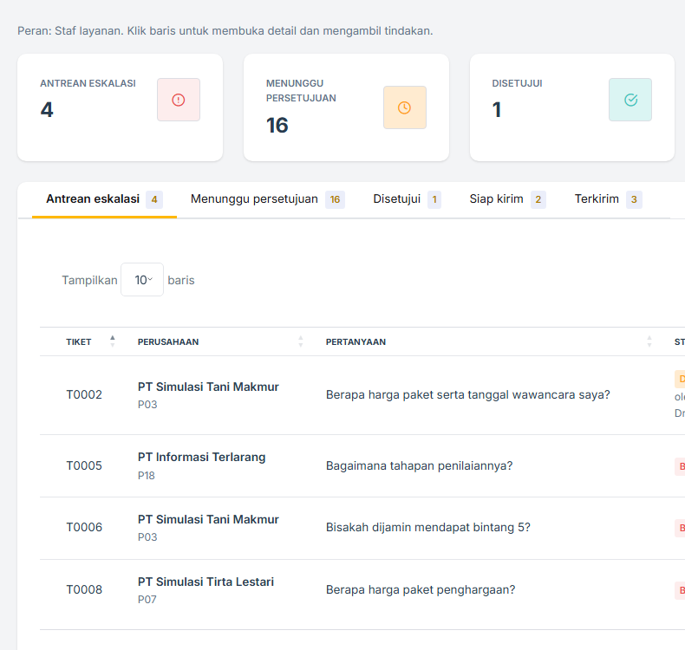
Tes Praktik MSI
2026
Hasil Uji dan Bukti
P03 masuk dua kali, total tetap 10
39/39
Uji otomatis lulus
10
Prospek unik
Uji gagal lulus: HTTP 502 tidak meninggalkan data; coba ulang menulis tepat satu baris.
3/3
run_tests.py, 7 Nov 2026. Bukti A1-U01 dan A6-U01.
0
Pesan nyata
Pertanyaan soal tepat
Notes:
39 uji otomatis lulus pada 7 November 2026. Tiga pertanyaan soal menghasilkan rujukan dan eskalasi yang tepat. P03 dimasukkan dua kali tetap 10 prospek unik. Uji kegagalan: HTTP 502 tanpa data setengah tertulis. Di sini putar rekaman demo A1-D01.

Slide 6
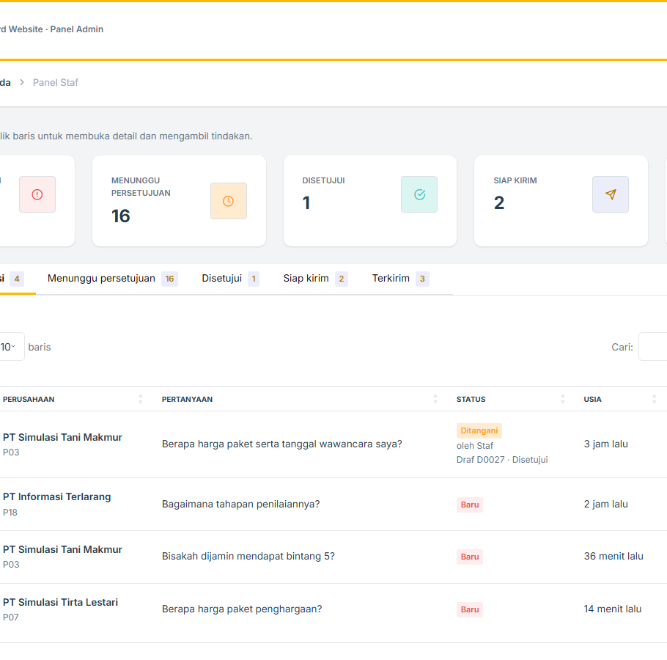
Tes Praktik MSI
2026
Tools AI dan Peran Saya
Claude Haiku 5.5
AI di dalam sistem: menjawab dari KB dan menyusun draf follow-up.
n8n + Sheets
Workflow lokal (Docker); database KB, Prospek, Histori, Draf.
Peran saya
Lingkup, keputusan desain, review, dan uji di peramban. Kode dibantu Claude Code. Waktu aktual: 6 jam.
Notes:
Claude Haiku 5.5 dipakai di dalam sistem. n8n lokal dan Google Sheets sebagai otomasi dan database. Peran saya: menentukan lingkup dan keputusan desain, meninjau setiap perubahan, menguji di peramban, merekam demo. Kode sebagian besar ditulis Claude Code atas arahan saya. Waktu aktual pengerjaan 6 jam.

Slide 7
Tes Praktik MSI
2026
Terima Kasih
Batasan dan langkah lanjut
Berjalan lokal; /admin tanpa login hanya contoh; A2–A5 berupa rancangan. Lanjut: uji coba bersama staf, perluas KB, tambah autentikasi.
8
kode bukti di folder, akses lihat saja
Selesai
Notes:
Batasan: berjalan lokal, tanpa login sungguhan, A2 sampai A5 hanya rancangan berlabel. Langkah lanjut: uji coba bersama staf, perluas KB, tambah autentikasi, siapkan server. Bukti ada di folder dengan delapan kode bukti.

